Slide 1
eAmtsblatt Kanton Nidwalden
Information und Schulung
für publizierende Stellen
18.10. / 21.10.2024

Slide 2
Agenda
Begrüssung / Einleitung
eAmtsblatt – das Projekt
Ihre Rolle
Demo: demo.amtsblattportal.ch
- Schulungsunterlagen und Merkblatt
Fragen

Slide 3
Einleitung
Politischer Wille | 30.08.23 – Landrat beschliesst neues Publikationsgesetz
Leitbild Nidwalden 2035 NW -> digital | Auf kantonaler und kommunaler Ebene werden Verwaltungsprozesse möglichst digital abgewickelt, sofern dies sinnvoll und verhältnismässig ist.
Standardisierung / Vereinfachung | Bereits 10 Kantone auf dieser Plattform Schweizerisches Handelsamtsblatt SHAB

Slide 4
Einleitung - Vorteile
Digital und Papier
(hybrid)
Kostenlose Nutzung für den Benutzer (digital)
Filter-, Such- und Abomöglichkeiten
effizienter und kostengünstiger für die publizierenden Stellen

Slide 5
eAmtsblatt – das Projekt
Ziel - Hybrides Produkt | digitales, einheitliches, sicheres und bewährtes Produkt auf nachhaltiger Plattform Neues gedrucktes Amtsblatt
Auftraggeber | Staatskanzlei
SECO | Produktlieferant
Team | Staatskanzlei – SECO - ILZ

Slide 6
Zeitplan
Konzept
Realisierung
Einführung
Go-Live
Projektabschluss: 28.02.2025
Juni - September
Oktober - November
Dezember - Januar
07.01.25
- Bedürfnisklärung
- Schnittstellenabklärung
- Kommunikation
- Übersicht
Meldestellen/Typen
- Definition der
Formulare
- Preisbestimmung
- Einrichtung und
Grundkonfiguration
- Weitere Konfigura-
tionswünsche
- IT Abklärungen
- Formularabnahme
- Letzte Parameter
Einstellungen
- Anleitungen und Info
- Textinhalt und Bilder
für die Plattform liefern
- Schulungen
- RR-Beschluss der
Rubrikpreise
- Begleitung und Support
der Meldestellen
- Anleitung und Merkblätter
bereinigen

Slide 7
Zeitplan - Meldestellen
Konzept
Realisierung
Einführung
Go-Live
Juni - September
18.10.24 - 08.11.24
02.12.24 - Januar
07.01.25
- Abläufe prüfen
- Proberegistrierung
- Formular testen
- Testmeldungen erfassen
- Informationen intern weiterleiten
- Abläufe bereinigen, finalisieren
- Registrieren
- Meldung erfassen
- Informationen intern weiterleiten
Die ersten zwei Ausgaben wird seco überprüfen (Zuordnung der Rubriken) Verantwortung über den Inhalt liegt stets bei der Meldestelle
Redaktions-schluss: Montag 16:00h
Ab der dritten Ausgabe, 21.01., erfolgt keine Kontrolle mehr Redaktions-schluss: Montag 23:59h

Slide 8
Rolle
Anwendertypen
Leserschaft
Meldestellen = Publikationsverfassende
Erwartungen an Meldestellen und Tester
Interne Informationsweitergabe
Proberegistrierung und Testmeldungen
Kontrolle, ob Formulare vorhanden und vollständig sind
Rückmeldung an die Staatskanzlei, Anita Berisha, per Mail bis 08.11.24

Slide 9
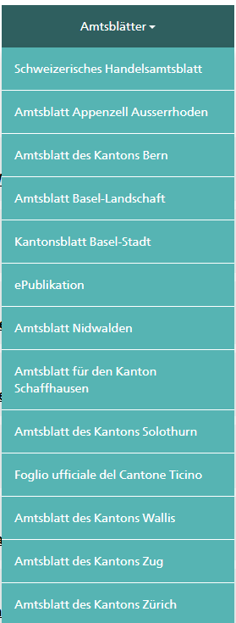
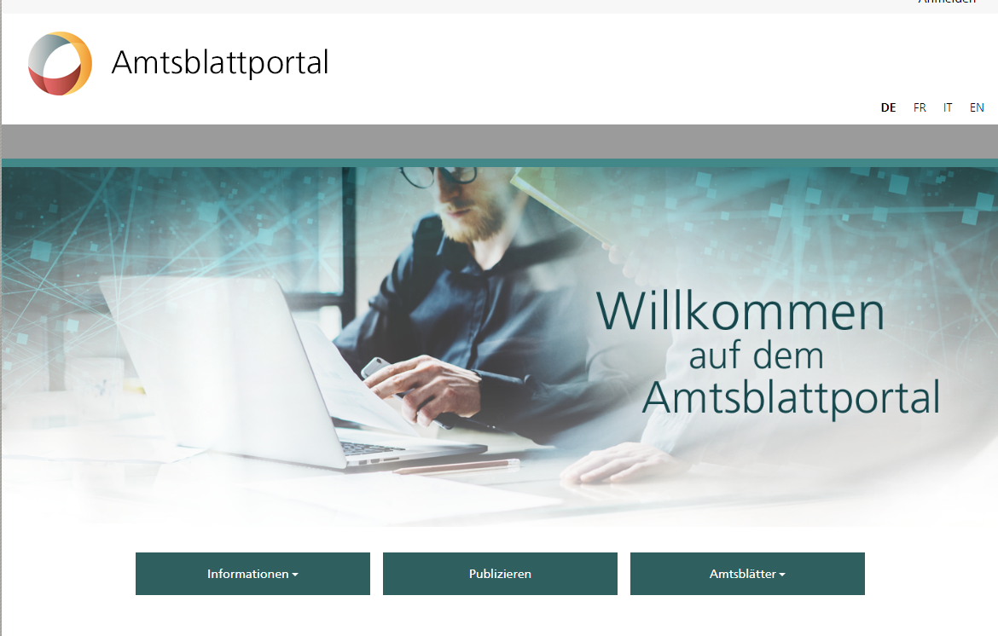
Demo: demo.amtsblattportal.ch
Schulungsunterlagen und Merkblatt
werden per Mail zugestellt und sind auf www.nw.ch/eamtsblatt abrufbar

Slide 10
Fragen ?
Fragen können an die Staatskanzlei, zHd der zuständigen Person, gerichtet werden.
Projektverantwortung Projektleitung / zuständig
Armin Eberli Anita Berisha
Landschreiber Adm. Leiterin
041 618 79 00 041 618 79 05
armin.eberli@nw.ch anita.berisha@nw.ch

